Slide 1


试管识别视觉方案（2D）
►
VISION PLAN

Slide 2
目录：
一．项目描述 二．项目验证
三．配置清单 四．逻辑流程
五. 评估结果&注意事项 六．售后服务说明

Slide 3

一．
项目描述
●产品名称：试管
●识别内容：试管有无
●产品材质：玻璃
●产品颜色：透明
●检测区域(mm*mm)：500.0 * 300.0
●最小识别特征大小(mm)：1
●最大工作距离(mm)：1200
●最小工作距离(mm)：300
●来料方式：人工放置
●识别节拍(pcs/min)：30
●识别时产品运动速度(m/s)：0.2
●工作距离(mm)：914
方案布局图

Slide 4

二．
项目验证
参数名称 | 参数值
智能相机型号 | MV-SC6016C-00C-NNN/V2
智能相机类型 | 智能相机
相机接口类型 | Gigabit Ethernet(1000Mbit/s)
相机像素 | 1408 * 1024
镜头型号 | FA0813A
镜头品牌 | CHIOPT
镜头焦距 | 8mm
镜头接口 | C
A(工作距离) = 914mm, B(视野宽度) = 404mm, C(视野长度) = 555mm
视野图

Slide 5
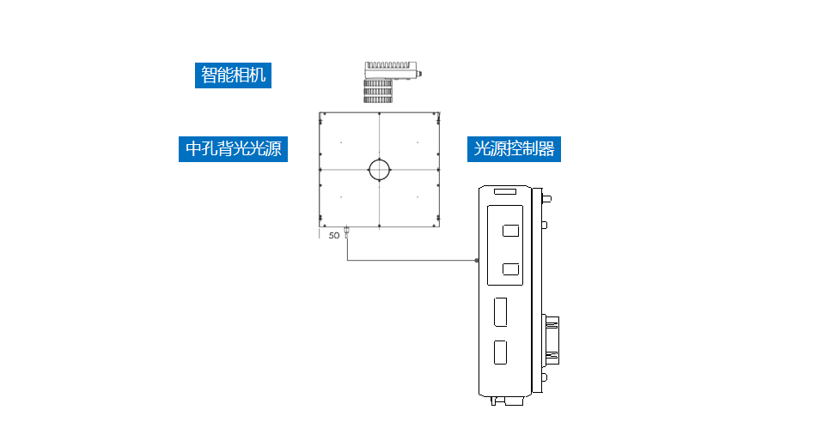
三．
配置清单
系统构成

Slide 6

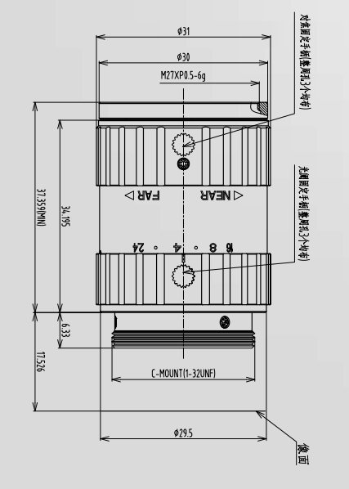
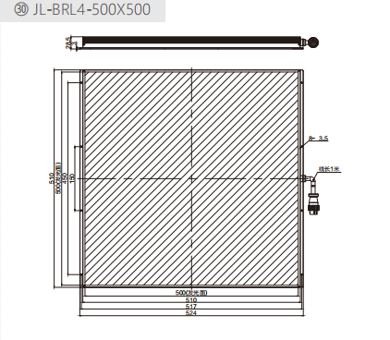
三．
配置清单
尺寸图
相机尺寸图
光源尺寸图
镜头尺寸图

Slide 7
三．
配置清单
序号 | 名称 | 型号 | 单位 | 数量 | 厂家
1 | 智能相机 | MV-SC6016C-00C-NNN/V2 | 台 | 1 | hikvision
2 | 镜头 | FA0813A | 个 | 1 | CHIOPT
3 | 光源 | JL-BRL4-500×500 | 个 | 1 | None
4 | 工控机 | - | 台 | 1 | -
5 | 显示器 | - | 台 | 1 | -
6 | 软件 | SCMVS | 套 | 1 | hikvision

Slide 8
四．
逻辑流程
逻辑流程
├── 图像采集
│ ├── 相机参数设置
│ │ ├── 调整分辨率与帧率以覆盖500*300mm检测区域
│ │ ├── 设置曝光时间与增益以增强透明玻璃试管的对比度
│ │ └── 配置触发模式适配0.2m/s运动速度
│ └── 基准图配置
│ ├── 通过当前图像获取基准图（人工放置时采集标准试管图像）
│ ├── 绘制模板区域覆盖试管可能出现的500*300mm范围
│ └── 启用位置修正功能补偿300-1200mm工作距离变化
├── 预处理
│ ├── ROI区域绘制
│ │ ├── 在500*300mm范围内定义试管检测ROI
│ │ └── 设置多级ROI嵌套适应不同尺寸试管
│ └── 图像增强
│ ├── 应用高斯滤波消除环境光干扰
│ └── 调整灰度阈值突出透明试管边缘特征
├── 试管有无检测
│ ├── 圆有无工具配置
│ │ ├── 设置圆心坐标搜索范围匹配ROI区域
│ │ ├── 配置半径范围覆盖1mm最小识别特征
│ │ └── 调整相似度阈值确保透明物体检测可靠性
│ └── 边缘有无辅助检测
│ ├── 定义试管轮廓边缘检测区域
│ └── 设置边缘强度阈值过滤玻璃反光干扰
├── 结果处理
│ ├── 判断逻辑配置
│ │ ├── 圆有无工具输出OK/NG判定
│ │ └── 组合判断工具融合多检测结果
│ └── 统计记录

Slide 9
四．
逻辑流程
│ ├── 累计总检测次数与NG数量
│ └── 存储每次检测的详细结果数据
└── 统计处理
├── 数据导出
│ ├── 导出CSV格式检测结果文件
│ └── 生成检测合格率统计报表
└── 趋势分析
├── 绘制NG缺陷类型分布图
└── 分析检测稳定性随时间变化趋势

Slide 10
五．
评估结果&注意事项
05 评估结果 & 注意事项
现场环境
相机安装
物料一致性
风险点：环境光照不稳定可能影响透明物体的识别效果。
解决方案：采用中孔背光源提供稳定照明，并在软件中设置灰度阈值增强对比度。
风险点：工作距离范围大（300-1200mm）可能导致图像聚焦不清晰。
解决方案：选用8mm焦距镜头并启用位置修正功能，确保不同距离下图像质量稳定。
风险点：人工放置试管存在位置偏移或角度变化，影响检测稳定性。
解决方案：配置模板匹配与边缘辅助检测工具，提升对位置和角度变化的容错能力。

Slide 11
六．售后服务说明
该设备上线后使用初期，我们会派专人进行全程跟踪： 处理解决可能发生的设备异常； 对现场人员进行培训指导。 设备交付后：售后服务一年。 若客户提出设备升级需求，我们会及时为您提供升级新方案。
联系我们： 邮箱：image@ytzrtx.com 电话：0535-2162897 地址：烟台致瑞图像技术有限公司

Slide 12
THANKS

